Slide 1
Donate-and-Show Anonymous Bus Interaction System
組員:宋兆竣、柯懷貿、姚凱勛

Slide 2
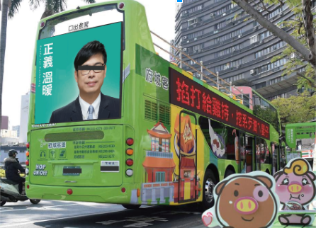
Project Design
在硬體方面，於公車車體外設置一個大型LED看板和喇吧，並利用 arduino 開發板外接的wifi模組連接server端，來取得該時段所需要顯示的競選標語和口號，同時實施於看板和喇吧上，達到宣傳的效果。
軟體方面，設計一個app提供候選人參與時段的競標，並同步資料於伺服器，讓所有使用者知道目前的出價金額。 且標得該時段候選人可以上傳其競選標語和競選口號音檔，當時段一到，車上的arduino就會從伺服器上抓取託播的資料，在公車上播放。
Notes:
在我們的產品中，為了讓客戶的宣傳理念傳達給在我們斗內內自走公車的可視範圍，我們在公車的外部放置了超大型的LED面板，能夠show出你的頭像、標語，在整個平面道路上能夠凸顯您所提供的圖檔。 在公車上方也會放置喇叭，這是用來宣揚、客製化你要傳達的聲音，我們使用舒適的85分貝作為輸出的音量，在有點雜鬧的環境也能夠聽見我們的聲音，在停靠公車站牌時，我們會轉為進站模式，播報站牌名稱。

Slide 3
Feasibility
我們會再arduino上面寫外接wifi模組連接server端，來取得該時段所需要顯示的競選標語和聲音，聲音我們會透過蜂鳴器還有arduino上的程式碼實現。 然後我們要架一台server，還要用andrio stduio寫app軟體讓所有使用者同步連線到server，做到即時的資料同步。

Slide 4
Demo
同時有多人開啟app上網競標，競標最高者可以在指定的時段撥放他給的音檔和文字訊息，當時段一到，車子上面會顯示文字和聲音作為輸出。並且當自走車偵測紅綠燈後會自動判斷是否停車。

